Slide 1
Graphes
1843
ORD
SFO
802
337
1743
LAX
1233
DFW
CSI2510
Notes:
CSI2510

Slide 2
Graphes
Un graphe G = (V, E) est composé de:
  V : ensemble de sommets (vertices)
  E : ensemble d’arêtes (edges) reliant les sommets de V
  sommets et arêtes sont des positions gardant des objets en mémoire
Exemple (réseaux aériens):
  Chaque sommet représente un aéroport et emmagasine le code de 3 lettres représentant cet aéroport
  Chaque arête représente une route aérienne entre deux aéroports et emmagasine la longueur de cette route
849
PVD
1843
ORD
142
SFO
802
LGA
337
1743
1387
HNL
2555
1099
LAX
1233
DFW
1120
CSI2510
MIA
Notes:
CSI2510

Slide 3
Graphes - Types d’arêtes
Arête orientée (Arc) :
  Une paire ordonnée de sommets (u,v)
  Le premier sommet u est appelé l’origine
  Le deuxième sommet v est appelé la destination
  Par ex, un vol d’avion
Arête non-orientée :
  Une paire non-ordonnée de sommets (u,v)
  Par ex, une route piétonnières
Graphe orienté :
  Toutes les arêtes sont orientées
  Par ex. réseau de vol
Graphe non-orienté :
  Toutes les arêtes sont non- orientées
  Par ex. la carte routière
vol
AA 1206
ORD
PVD
849
kilomètre
ORD
PVD
CSI2510
Notes:
CSI2510

Slide 4
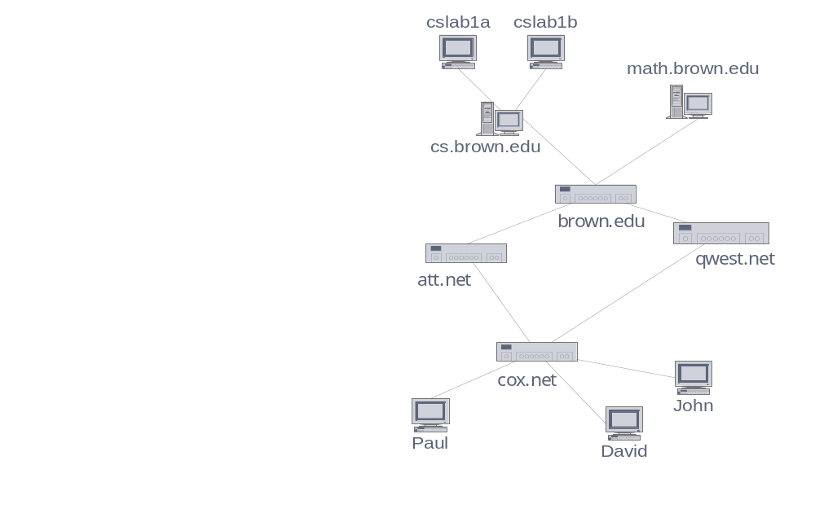
Graphes - Applications
Circuits électroniques
  Circuit imprimé
  Circuit intégré
Réseaux routiers
  Réseau routier urbain
  Réseau de vol aérien
Réseaux informatiques
  connexion par réseau local (LAN)
  Internet
  Web
Bases de données
  Diagramme d'Entité-relation
CSI2510
Notes:
CSI2510

Slide 5
Graphes - Terminologie
V
a
b
Extrémités d’une arête :
  U et V sont les extrémités de a
Arêtes incidentes à un sommet :
  a, d, et b sont incidentes au sommet V
Sommets adjacents :
  Deux sommets sont adjacents s’ils sont reliés par une arête. Ex: U et V sont adjacents
Degré d’un sommet :
  Nb. d’ arêtes ayant comme extrémité le sommet. Ex.: Le degré du sommet X est 5
  Un graphe régulier est un graphe pour lequel tous les sommets ont le même degré
Arêtes multiples (parallèles) :
  Arêtes reliant les mêmes sommets. Ex.: h et i sont multiples
Boucle :
  Une boucle est une arête ayant deux fois le même sommet comme extrémité. Ex: j est une boucle
h
j
U
d
X
Z
c
e
i
W
g
f
Y
CSI2510
Notes:
CSI2510

Slide 6
Graphes - Terminologie
Chemin :
  séquence alternant sommets et arêtes
  commence dans un sommet
  se termine dans un sommet
  chaque arête se trouve entre ses extrémités
Chemin simple :
  chemin dans lequel tous les sommets et toutes les arêtes visités sont distincts
Exemples :
  P₁=(V,b,X,h,Z) est un chemin simple
  P₂=(U,c,W,e,X,g,Y,f,W,d,V) n’est pas un chemin simple
V
a
b
P₁
d
U
X
Z
P₂
h
c
e
W
g
f
Y
CSI2510
Notes:
CSI2510

Slide 7
Graphes - Terminologie
Cycle :
  Une séquence circulaire de sommets et arêtes
  chaque arête se trouve entre deux sommets
Cycle simple :
  cycle dans lequel tous les sommets et les arêtes visités sont distincts
Exemples :
  C₁=(V,b,X,g,Y,f,W,c,U,a,↵) est un cycle simple
  C₂=(U,c,W,e,X,g,Y,f,W,d,V,a,↵) n’est pas un cycle simple
V
a
b
d
U
X
Z
C₂
h
e
C₁
c
W
g
f
Y
CSI2510
Notes:
CSI2510

Slide 8
Graphes - Propriétés
Propriété 1
∑_{v} deg(v) = 2m
  preuve: chaque arête est comptée deux fois
Propriété 2
Dans un graphe non-orienté n’ayant aucune boucle ou arête multiple
  m ≤ n (n − 1)/2
  preuve: chaque sommet a un degré d’au plus (n − 1)
Notations
  n nombre de sommets
  m nombre d'arêtes
  deg(v) degré du sommet v
Exemple
  n = 4
  m = 6
  deg(v) = 3
CSI2510
Notes:
CSI2510

Slide 9
Graphes connexes
Un graphe est dit connexe s’il existe un chemin entre u et v (∀ u, v ∈ V)
u
G
Composantes connexes
CSI2510
Notes:
CSI2510

Slide 10
Graphes connexes
n – 1 ≤ m ≤ n(n – 1)/2
1 ≤ d_{i} ≤ n – 1
Connexe + non-orienté
sans boucles ni arêtes //
Degré de l’arète i
n – 1 ≤ m ≤ n(n – 1)
1 ≤ d_{i} ≤ n – 1
Connexe + orienté
sans boucles
n = | V | m = | E |
CSI2510
Notes:
CSI2510

Slide 11
Le TAD Graphe
Sommets et arêtes :
  sont des positions
  emmagasinent des éléments
Méthodes accessoires :
  aVertex()
  incidentEdges(v)
  endVertices(e)
  isDirected(e)
  origin(e)
  destination(e)
  opposite(v, e)
  areAdjacent(v, w)
CSI2510
Notes:
CSI2510

Slide 12
Le TAD Graphe
Méthodes de mise à jour :
  insertVertex(v)
  insertEdge(v, w, o)
  insertDirectedEdge(v, w, o)
  removeVertex(v)
  removeEdge(e)
Méthodes génériques :
  numVertices()
  numEdges()
  vertices()
  edges()
Il pourrait y avoir d'autres méthodes…..
CSI2510
Notes:
CSI2510

Slide 13
Graphes -Représentations
Liste d’arêtes (Edge List)
Liste d’adjacence (Adjacency List)
Matrice d’adjacence (Adjacency Matrix)
Matrice d’incidence (Incidence Matrix)
CSI2510
Notes:
CSI2510

Slide 14
Structure liste d’arêtes - Exemple
₁
v₁
₂
₃
v₂
₄
v₃
₅
v₄
₆
v₆
₇
₈
₉
v₅
 | ₁ | ₂ | ₃ | ₄ | ₅ | ₆ | ₇ | ₈ | ₉
 | v₁ | v₂ | v₃ | v₄ | v₅ | v₆
Espace:
n + m
CSI2510
Notes:
CSI2510

Slide 15
La structure ‘liste d’arêtes’
Objet sommet :
  élément
  référence à la position dans la séquence de sommets
Objet arête :
  élément
  référence à l’origine de l’arête
  référence à la destination de l’arête
  référence à la position dans la séquence d’arêtes
Séquence de sommets :
  séquence d’objets sommets
Séquence d’arêtes :
  séquence d’objets arêtes
u
a
c
b
d
v
w
z
u
v
w
z
a
b
c
d
CSI2510
Notes:
CSI2510

Slide 16
Liste d’adjacence (exemple)
1
1
2
3
4
5
(1,2)
(1,4)
5
2
4
3
(3,2)
(4,5)
(5,1)
(5,2)
CSI2510
Notes:
CSI2510

Slide 17
La structure ‘liste d’adjacence’
Même structure que la liste d’arêtes + :
Séquence d’incidence I(v) pour chaque sommet v:
  séquence de références vers les objets arêtes incidentes au sommet
Objet arête modifié :
  Chaque objet arête e d’extrémités v et w a maintenant des références vers les positions associées avec e dans les séquences d’incidence I(v) et I(w)
a
v
b
u
w
u
v
w
a
b
CSI2510
Notes:
CSI2510

Slide 18
Matrice d’adjacence - Exemple
 | 1 | 2 | 3 | 4 | 5
1 | 0 | 1 | 0 | 1 | 0
2 | 0 | 0 | 0 | 0 | 0
3 | 0 | 1 | 0 | 0 | 0
4 | 0 | 0 | 0 | 0 | 1
5 | 1 | 1 | 0 | 0 | 0
1
5
2
4
G
3
 | 1 | 2 | 3 | 4 | 5
1 | 0 | 1 | 0 | 1 | 1
2 | 1 | 0 | 1 | 0 | 1
3 | 0 | 1 | 0 | 0 | 0
4 | 1 | 0 | 0 | 0 | 1
5 | 1 | 1 | 0 | 1 | 0
Si G est non- orienté
1
5
2
4
G
3
matrice symétrique
CSI2510
Notes:
CSI2510

Slide 19
Matrice d’adjacence (observation)
Espace occupé:
n x n
On gaspille beaucoup d'espace si la matrice est éparse
1 | 0 | 0 | 0 | 0 | 1 | 0 | 0 | 0 | 0
0 | 0 | 1 | 0 | 0 | 0 | 1 | 0 | 1 | 0
0 | 0 | 0 | 0 | 1 | 0 | 0 | 0 | 0 | 0
1 | 0 | 1 | 1 | 0 | 1 | 0 | 0 | 0 | 0
0 | 0 | 0 | 0 | 1 | 0 | 0 | 1 | 0 | 0
0 | 0 | 0 | 0 | 0 | 0 | 0 | 0 | 0 | 1
0 | 1 | 0 | 0 | 0 | 0 | 0 | 1 | 0 | 0
0 | 0 | 0 | 0 | 0 | 0 | 1 | 0 | 0 | 0
0 | 1 | 1 | 0 | 0 | 0 | 0 | 0 | 0 | 0
0 | 0 | 1 | 0 | 0 | 1 | 0 | 0 | 0 | 0
CSI2510
Notes:
CSI2510

Slide 20
La structure ‘matrice d’adjacence’
a
v
b
Même que la structure liste d’arêtes + :
Objet sommet modifié :
  On ajoute un entier (indice) désignant la position du sommet dans la séquence
Tableau d’adjacence en 2D
  Référence à l’arête reliant les sommets
  Référence nulle si les sommets ne sont pas adjacents
u
w
0
u
1
v
2
w
 | 0 | 1 | 2
0 | ∅ |  | ∅
1 |  | ∅
2 | ∅ |  | ∅
a
b
CSI2510
Notes:
CSI2510

Slide 21
Matrice d’incidence
₁
v₁
₂
₃
v₂
₄
v₃
₅
v₄
₆
v₆
₇
₈
₉
v₅
 | ₁ | ₂ | ₃ | ₄ | ₅ | ₆ | ₇ | ₈ | ₉
v₁ | -1 | 1 | 1 | 0 | 0 | 0 | 0 | 0 | 0
v₂ | 1 | 0 | 0 | 1 | 0 | 1 | 0 | 0 | 0
v₃ | 0 | -1 | 0 | -1 | 1 | 0 | -1 | 0 | 0
v₄ | 0 | 0 | -1 | 0 | -1 | 0 | 0 | 1 | 0
v₅ | 0 | 0 | 0 | 0 | 0 | 0 | 1 | -1 | -1
v₆ | 0 | 0 | 0 | 0 | 0 | -1 | 0 | 0 | 1
Espace occupé:
n x m
CSI2510
Notes:
CSI2510

Slide 22
Est-ce que (v_{i}, v_{j}) est une arête?
Recherche d’une
arête
j
Matrice d’adjacence
Liste d’adjacence
Liste d’arêtes
[ ]
i
O(1)
i
…
O(min{deg(i), deg(j)}) (meilleur cas)
 | ₁ | ₂ | ₃ | ₄ | ₅ | ₆ | ₇ | ₈ | ₉
O(m)
 | v₁ | v₂ | v₃ | v₄ | v₅ | v₆
CSI2510
Notes:
CSI2510

Slide 23
Quels sont les nœuds adjacents à v_{i}?
Recherche des sommets adjacents
[ ]
Matrice d’adjacence
Liste d’adjacence
Liste d’arêtes
i
O(n)
i
O(deg(i))
 | ₁ | ₂ | ₃ | ₄ | ₅ | ₆ | ₇ | ₈ | ₉
O(m)
 | v₁ | v₂ | v₃ | v₄ | v₅ | v₆
CSI2510
Notes:
CSI2510

Slide 24
Parcourir toutes les arêtes
1 2 ………… n
[ ]
Matrice d’adjacence
Liste d’adjacence
Liste d’arêtes
1
2


n
O(n²)
1
O(m)
n
 | ₁ | ₂ | ₃ | ₄ | ₅ | ₆ | ₇ | ₈ | ₉
O(m)
 | v₁ | v₂ | v₃ | v₄ | v₅ | v₆
CSI2510
Notes:
CSI2510

Slide 25
Ajouter une arête (v_{i}, v_{j})
Ajouter des arêtes
j
[ ]
Matrice d’adjacence
Liste d’adjacence
Liste d’arêtes
i
1
O(1)
O(1)
i
 | ₁ | ₂ | ₃ | ₄ | ₅ | ₆ | ₇ | ₈ | ₉
O(1)
 | v₁ | v₂ | v₃ | v₄ | v₅ | v₆
CSI2510
Notes:
CSI2510

Slide 26
Enlever une arête (v_{i}, v_{j})
Supprimer
des arêtes
j
[ ]
Matrice d’adjacence
Liste d’adjacence
Liste d’arêtes
i
0
O(1)
O(deg(i))
Enlever(e), si on a la reference a e: O(1)
i
j
 | ₁ | ₂ | ₃ | ₄ | ₅ | ₆ | ₇ | ₈ | ₉
O(m) ou
O(1) si on a déjà l’arête
 | v₁ | v₂ | v₃ | v₄ | v₅ | v₆
CSI2510
Notes:
CSI2510

Slide 27
n sommets m arêtes
aucune arête multiple aucune boucle
 | Liste d’arêtes | Liste d’adjacence | Matrice d’adjacence
Espace | n + m | n + m | n²
incidentEdges(v) | m | deg(v) | n
areAdjacent (v, w) | m | min(deg(v), deg(w)) | 1
insertVertex(o) | 1 | 1 | n²
insertEdge(v, w, o) | 1 | 1 | 1
removeVertex(v) | m | deg(v) | n²
removeEdge(e) | 1 | 1 | 1
removeEdge(u,v)
m
deg(v)+deg(u)
1
CSI2510
Notes:
CSI2510

Slide 28
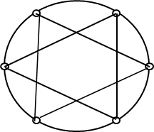
Graphes spéciaux
Graphes réguliers
∀v_{i}, v_{j} ∈ V deg(v_{i}) = deg(v_{j})
Graphes planaires
Graphes bipartites
2 ensembles disjoints ne contenant pas de sommets adjacents
Graphes sans intersections
CSI2510
Notes:
CSI2510

Slide 29
Graphes spéciaux
Un graphe connexe G est dit biconnexe (ou 2-connexe) si pour tout sommet u de G, le graphe G-u (obtenu en supprimant le sommet u et les arêtes qui lui sont incidentes) est connexe.
Tout graphe contenant un nœud de degré 1 ne peut pas être biconnexe (sauf pour n≤2)
Ce graphe n’est
pas biconnexe
Points d’articulation
CSI2510
Notes:
CSI2510

Slide 30
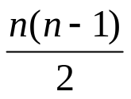
Graphes spéciaux
— Ring —
m = n
m = O(n)
d_{i} = 2 ∀i
—Graphe complet —
m =
d_{i} = n – 1 ∀i
m = O(n²)
— Hypercube —
dim 4
dim 0
dim 1
dim 2
Graphe régulier avec 2^{i} sommets de degré i
dim 3
CSI2510
Notes:
CSI2510

Slide 31
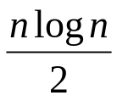
Graphes spéciaux
Hypercube
Graphe régulier avec 2^{i} sommets de degré i
 | n | m
h₀ | 1 | 0
h₁ | 2 | 1
h₂ | 4 | (2x4)/2 = 4
h₃ | 8 | (3x8)/2 = 12
h₄ | 16 | (4x16)/2 = 32
n₀ = 1 n_{i} = 2^{i}
n_{i} = 2 n_{i–1} m_{i} = i•2^{i–1}
m =
d = log n
m = O(n log n)
CSI2510
Notes:
CSI2510

Slide 32
Hypercube
1
1
101
2
100
2
3
2
3
110
111
2
1
1
3
3
3
3
1
1
001
2
000
3
3
2
2
010
011
2
1
1
CSI2510

Slide 33
Hypercube
1
1
2
2
3
4
2
3
4
1
1
2
3
4
3
3
3
2
1
1
3
3
2
4
2
1
2
1
4
4
4
1
1
4
2
2
3
2
3
1
1
2
3
3
4
3
4
3
2
1
1
4
3
3
2
2
4
1
2
1
CSI2510

Slide 34
— Grille —
Pas régulier
m = O(n)
d_{i} = 4 v_{i} = interne
d_{i} = 3 v_{i} = frontière
d_{i} = 2 v_{i} = coin
— Tore (Torus) —
m = O(n)
d_{i} = 4 ∀i
CSI2510
Notes:
CSI2510

